Slide 1

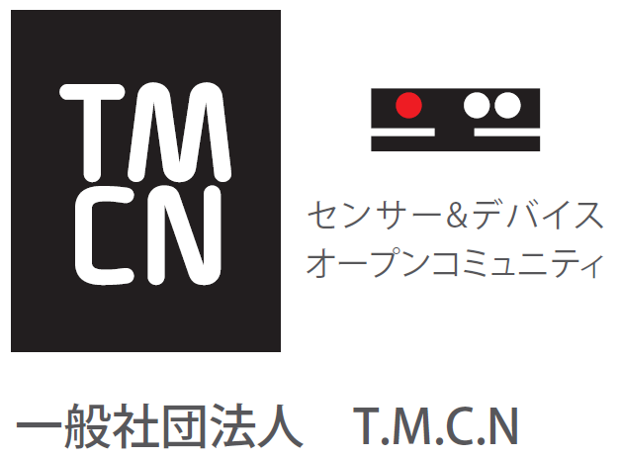
Unity-Photon-WebGL Handson
2016/06/26 第91回「WTM ＋ 広島Unity勉強会」

Slide 2

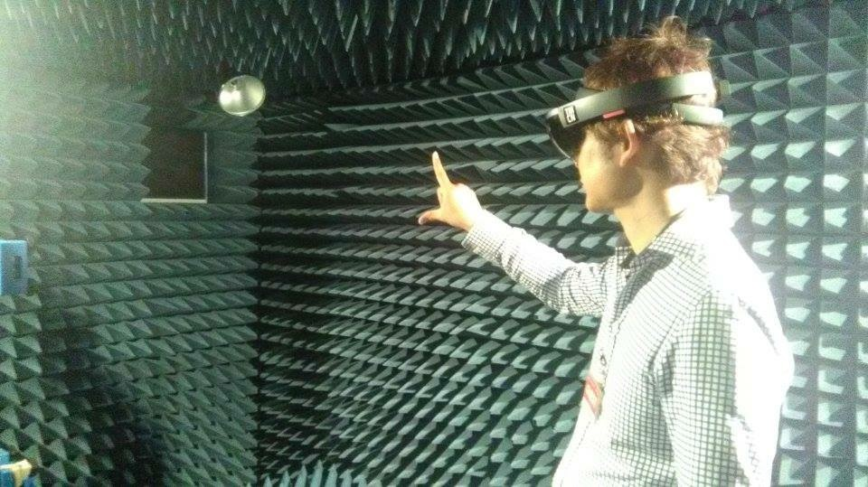

自己紹介
・システムフレンドという会社でセンサー＆デバイス部長やってます！ KINECT等のセンサーを使ったアプリ（イベント用コンテンツ、医療ヘルスケア系） スマフォのARアプリなどを作っています。
http://www.systemfriend.co.jp/kinect_nui https://youtu.be/ZSXwhj8HqkE
・TMCN (Tokyo MotionControl Network) Co-founder(理事)
https://www.facebook.com/TokyoMotioncontrolNetwork
・著書「Intel RealSense SDK センサープログラミング」
https://www.shoeisha.co.jp/book/detail/9784798139630

Slide 3
ゴール
Unityに触れたことのない方でもUnityを使ってインタラクティブコンテンツを簡単に開発できることを知る。
Photonを使ってクラウド上の仮想ルームでのマルチプレイヤーゲーム体験をする。
対象者：
Unityに触れたことのない方
前提：
Unityをセットアップ済みである

Slide 4
Agena
Unityをさわってみる
Unityの基本説明
物理挙動を使ってみる
スマホの傾きを使ってみる Unity WebGLがスマホ未サポートだった…
Photonを使ってクラウド上のルームへ！
みんなで同じルームの中を飛んでみよう！
これは面白い！と思った人へのNext Step.

Slide 5
1.Unityをさわってみる

Slide 6

こちらからまるぱく！
http://www.slideshare.net/RikakoTakahashi/ppt-windows

Slide 7
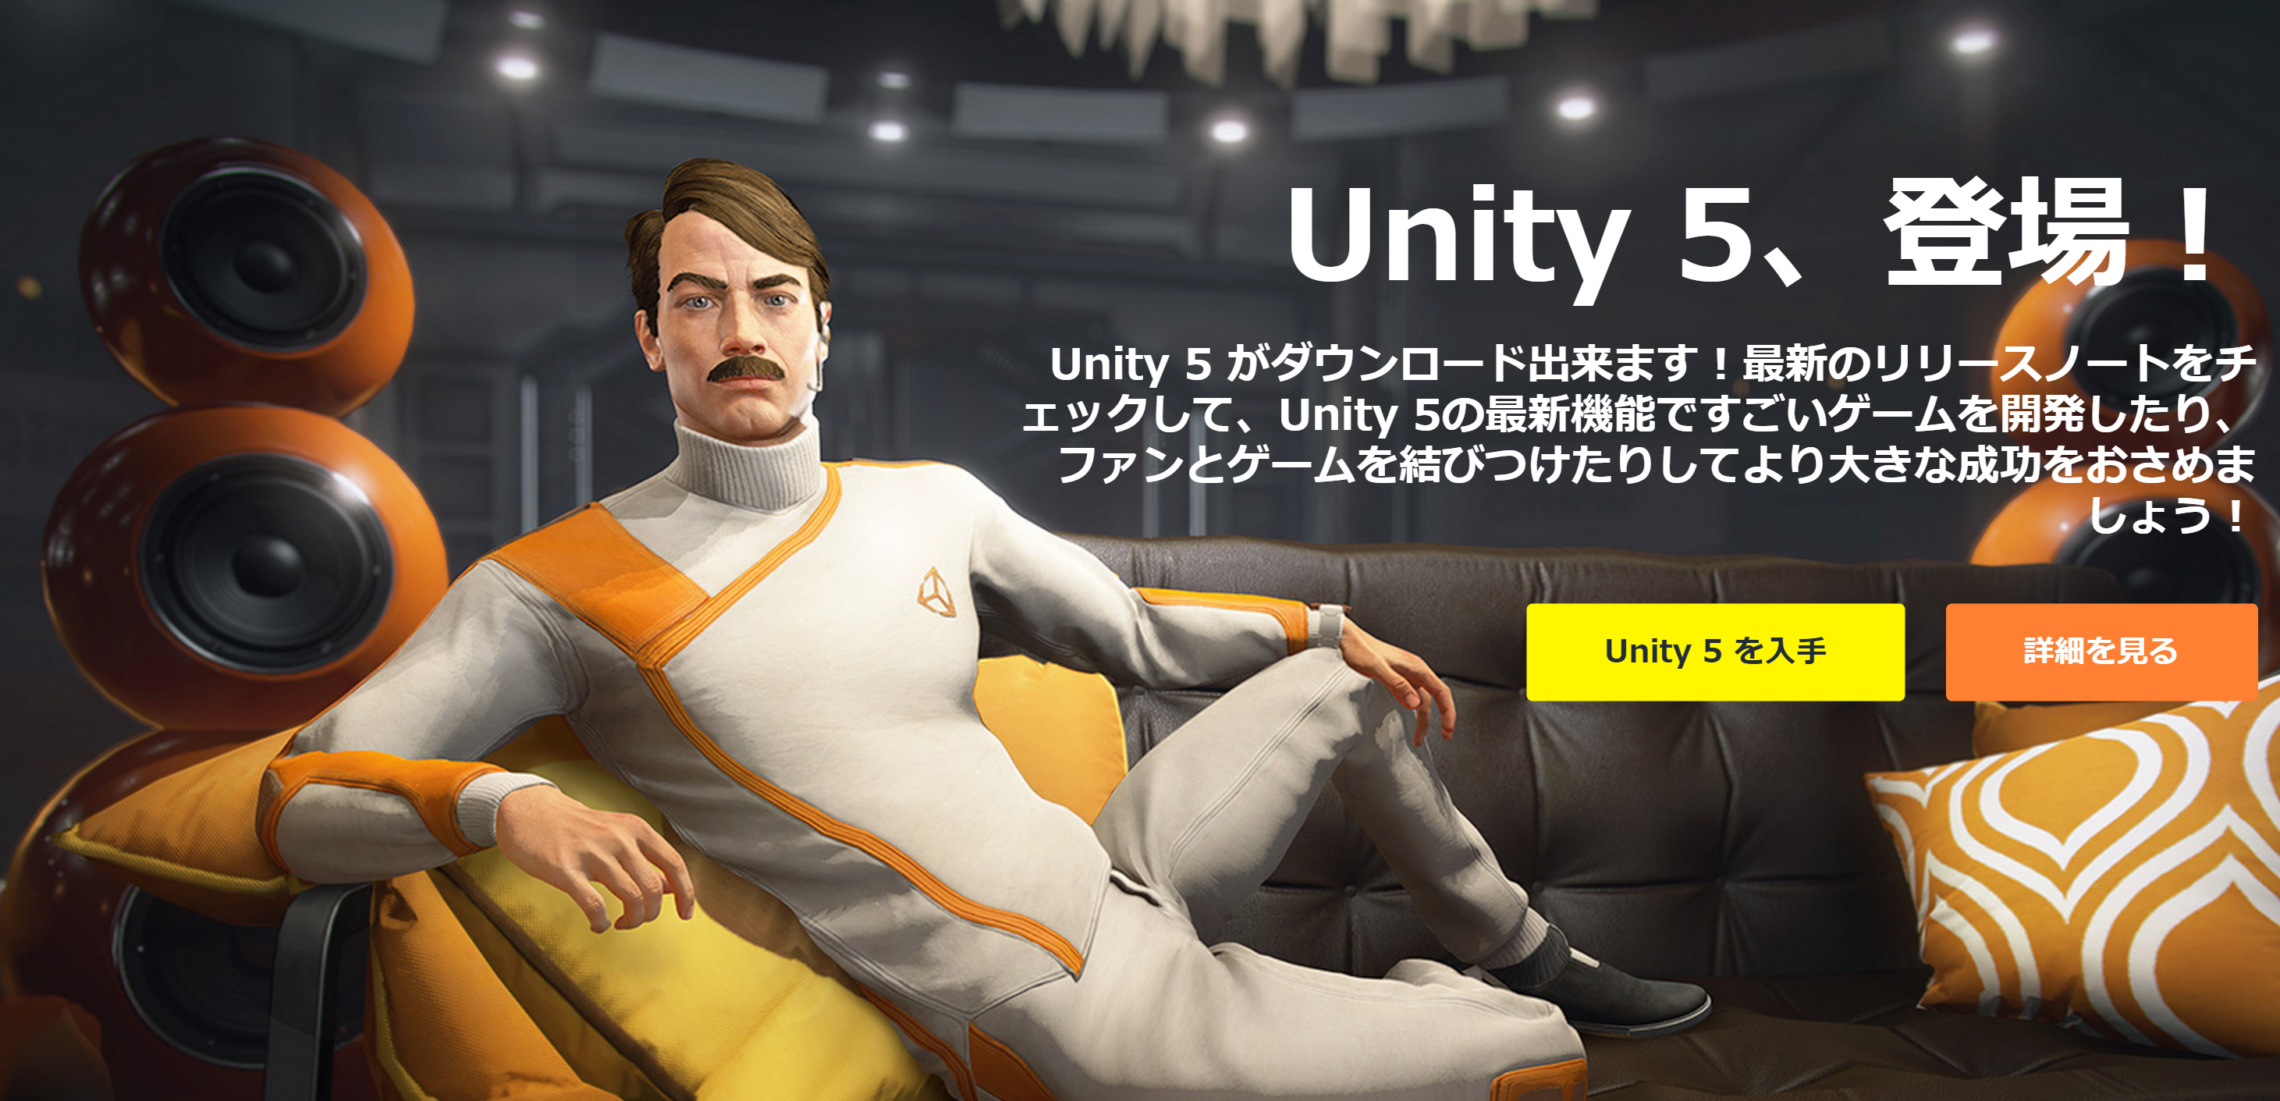

Unity女子が教える ゲームエンジン入門
Unityおじさん
やらないか

Slide 8

初めまして＾＾
いきなりだが
完成品はここにある。
もう知ってるという人は
困っている人を助けてくれるとおじさんは助かるぞ。
https://github.com/SystemFriend/MyFirstUnity

Slide 9

講師紹介
高橋 理佳子
獨協大学 経済学部経営学科 在学
サイバーエージェント、voyage group、Benesse、
リンクアンドモチベーションなど８社のインターンに参加
その後、ビジコンに参加するも企画立案で終わることに
物足りなさを感じハッカソンに参加。そこで自分の技術にの低さを痛感&プログラミングに出会い、独学で勉強中
４月からリクルートホールディングスに入社予定
今日はおじさんでごめん。。
▼IoTイノベーターカップ 特別賞
▼Innovator Academy 特別賞
▼Tokyo Hackademics 2015 優勝
▼Shockathon2015 京セラ賞
Tech in AsiaやMaker Faire tokyo2015など出展
来月は２つのハッカソンに出場予定
Notes:
ここで斎藤さんの紹介も。

Slide 10





今日のながれ
① アイスブレーク
(1)たかりかを知ろう(2)unityを知ろう！
② unityを触ってみよう！
③ ゲームを作ってみよう！
④ 遊んでみよう！
⑤ クロージング

Slide 11
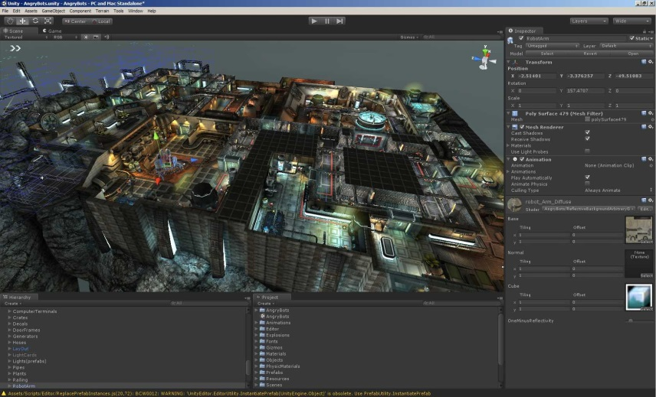
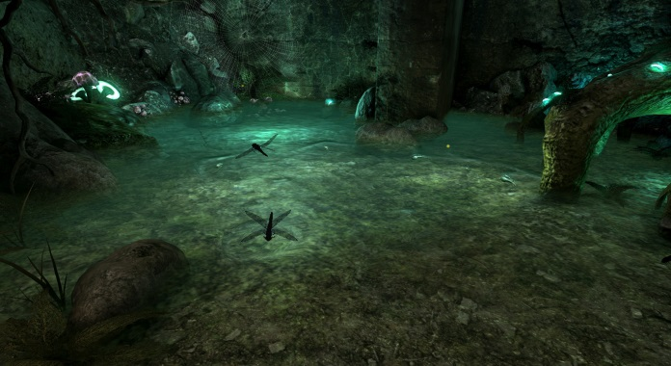
unityってなーに？
一言で言えば
“ゲーム開発ツール”
・ゲームを動かすために
“ゲームエンジン”と
ゲーム内のコンテンツを編集する
“エディター”が統合された
“エディター統合型ゲームエンジン”
Notes:
一言で言えば “ゲーム開発ツール”です。3Dのゲームをつくるときに使わせます。
開発しながら、実行できる。トライアンドエラーによる開発も人気の一つです。
魔法使い黒猫のウィズ、

Slide 12
インストールしましたよね♪

Slide 13
それじゃ起動しましょうか

Slide 14
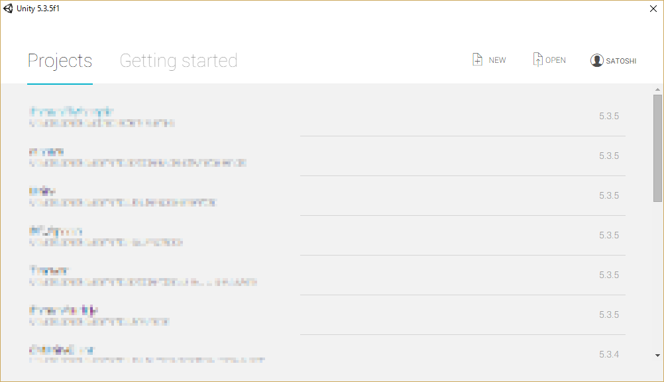
プロジェクトの作成

Slide 15
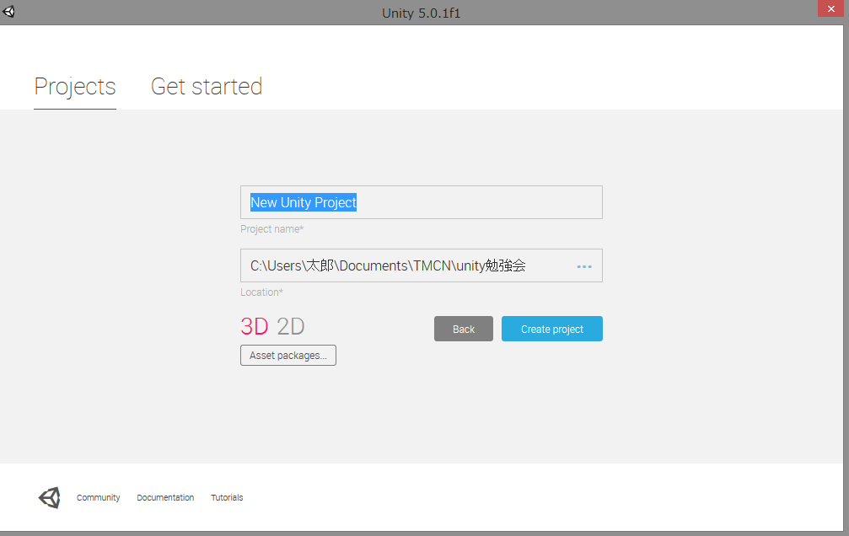
プロジェクトの生成
適当に名前を決めて
適当に保存先を決めて
※空のフォルダ
Create projectを押す！！

Slide 16
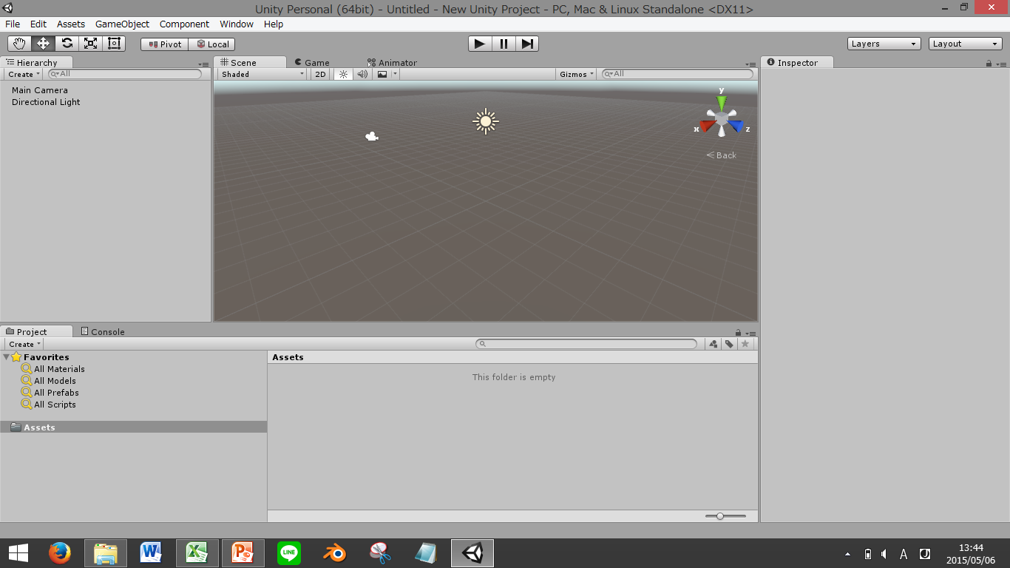
画面の説明
※ここは使いながら追々覚えましょう
ツールバー
Inspectorビュー
Hierarchyビュー
Sceneビュー
オブジェクトやファイルの
内容を確認したり、
詳細に設定することが出来る.
シーンの中に配置されている
オブジェクトの階層構造を
確認できる
現在のシーンを視覚的に確認できる
projectビュー
プロジェクト内の、
ファイルの 様子を表示する画面。 .
Notes:
まず、Unityエディタのインタフェースを眺めてみましょう。ビューと呼ばれる タブが有ります。Unityには用途に合わせて様々なビューが準備されています。
ツールバー：ツールバーは５つのコントロールからなります。先のスライドで説明します。
Hierarchyビュー：ここはシーン中のすべてのゲームオブジェクトを含みます。板、玉含む
Inspectorビュー：メッシュ、スクリプト、サウンドや ライト(Lights)等、グラフィカルな要素を含むゲームオブジェクトからなります。この後、スクリプトを書いたり、重力をつけたりします、オブジェクトに色をつけたり！
projectビュー：このフォルダに含まれているものがProjectビューに表示されます。ゲームで使用する全てのAssetをここに配置します。
Sceneビュー

Slide 17
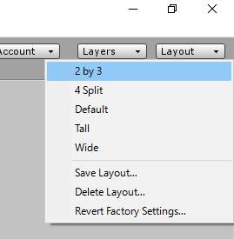
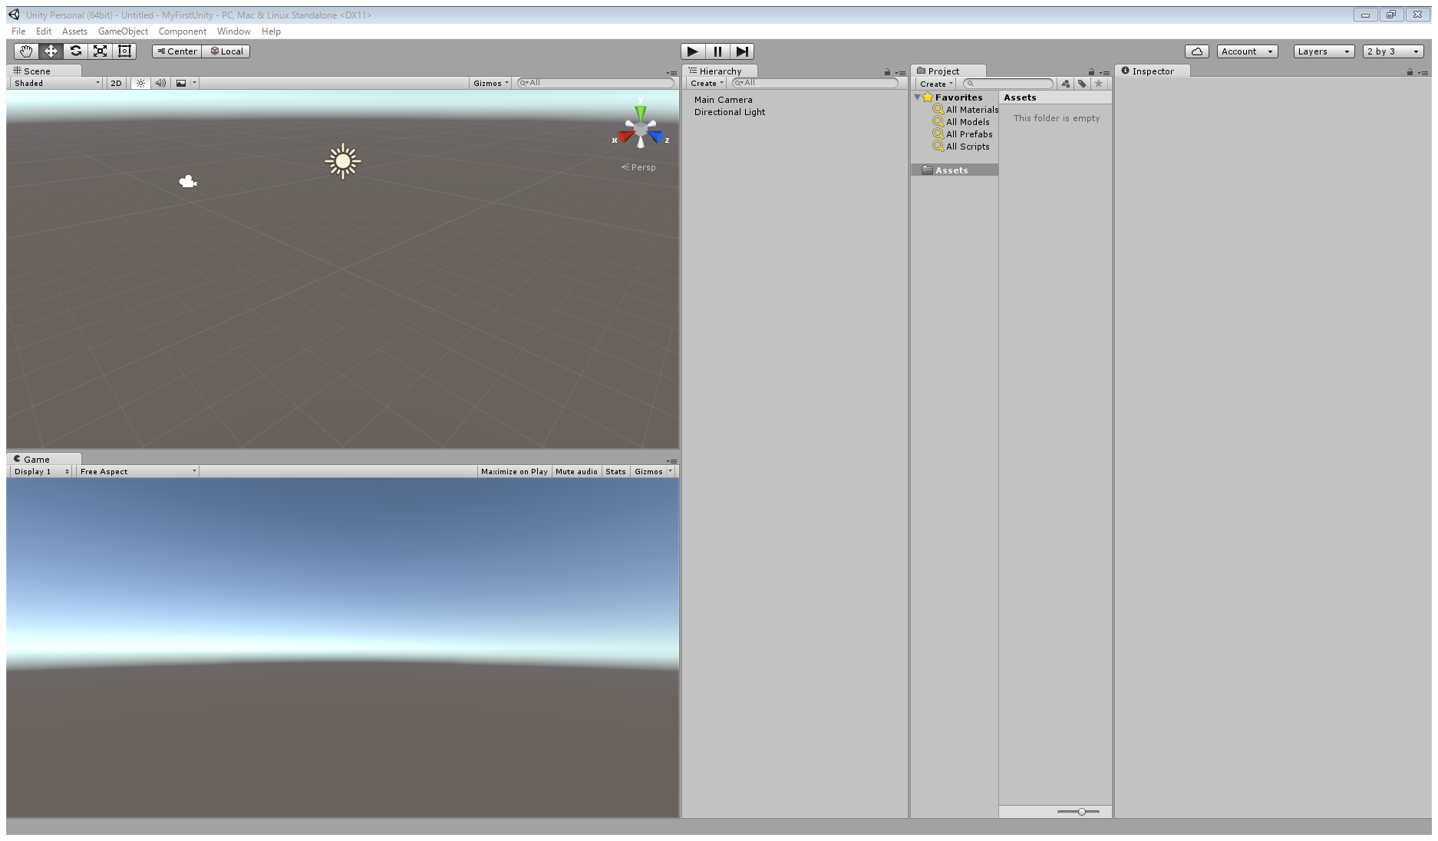
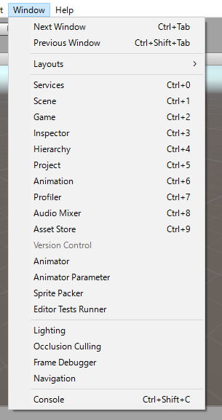
画面レイアウトがよくわからなくなったら…
消してしまったら「Window」からまた開けるぞ。
とりあえず
2 by 3 だ。

Slide 18
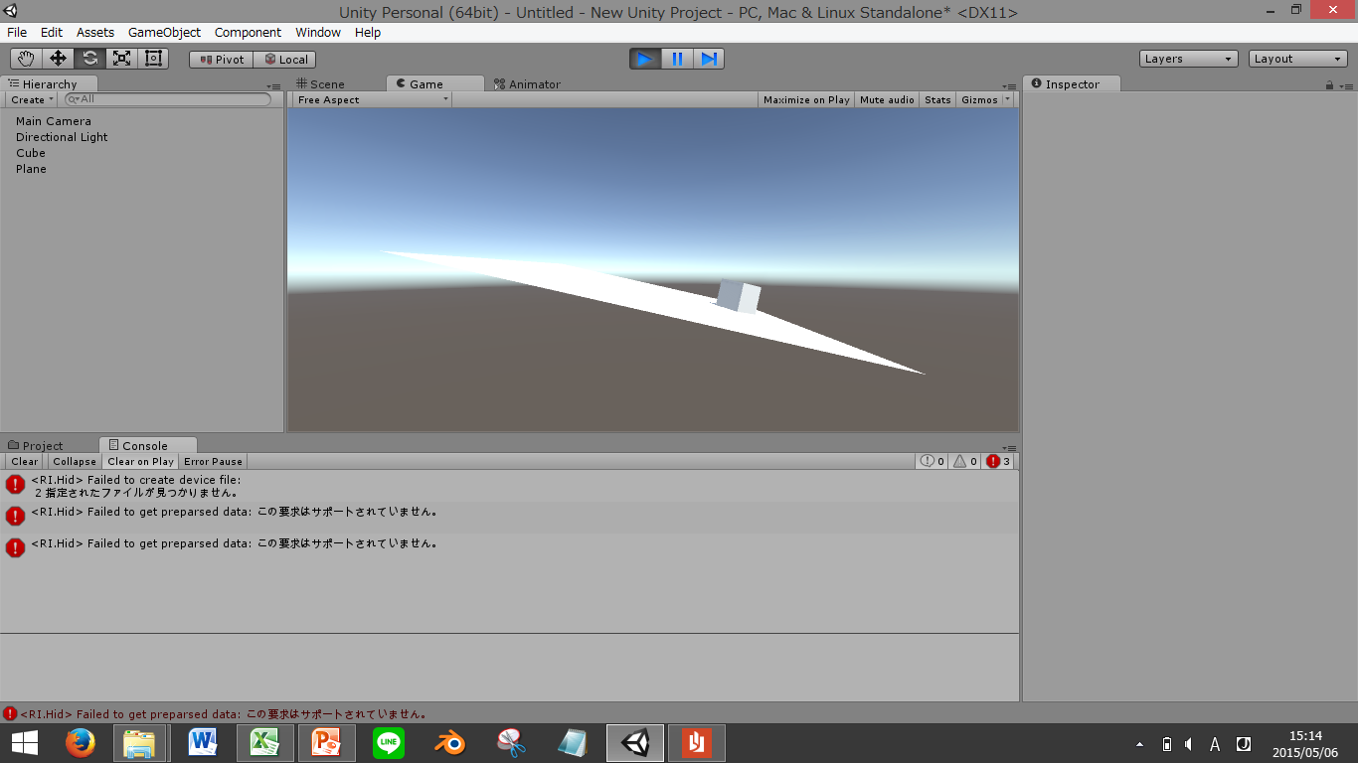
画面の説明
Gameビュー
ツールバーのプレイを押すことで
作成中のゲームを実際に動かして
プレビューすることが出来る
Consoleビュー
エラーメッセージを確認することが出来ます
Notes:
Gameビュー：ゲーム公開時のビューとなります
Consoleビュー:エラーメッセージを確認することが出来ます

Slide 19
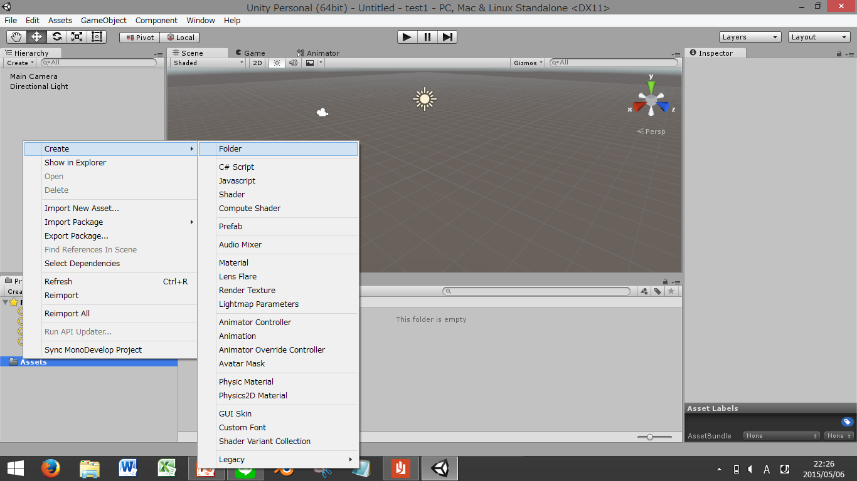
下準備をしましょう
ProjectビューのAssetフォルダを右クリック
↓
Createからfolderを選択

Slide 20
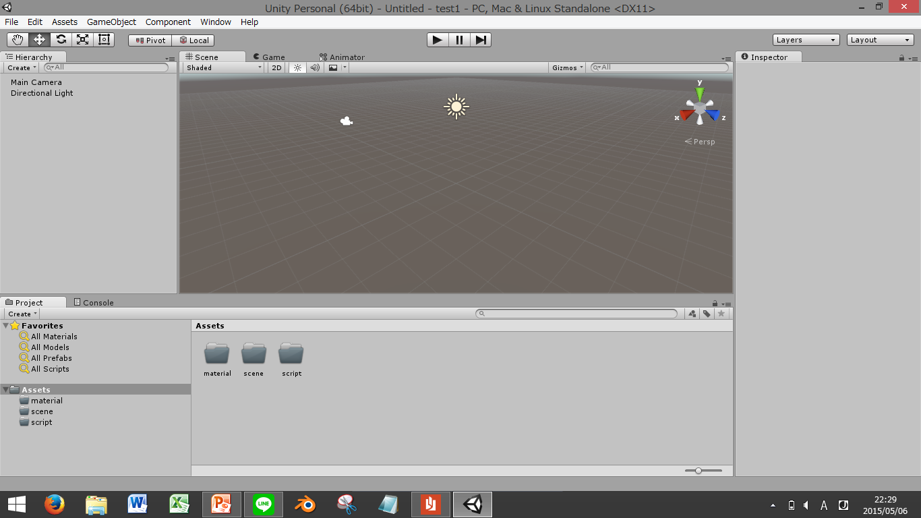
フォルダ管理📂
フォルダを三つ作って“Materials”,“Scenes”,“Scripts”と名前を振る.
これをやらないと後々後悔しますよ～

Slide 21
そろそろなんか作りましょうか

Slide 22
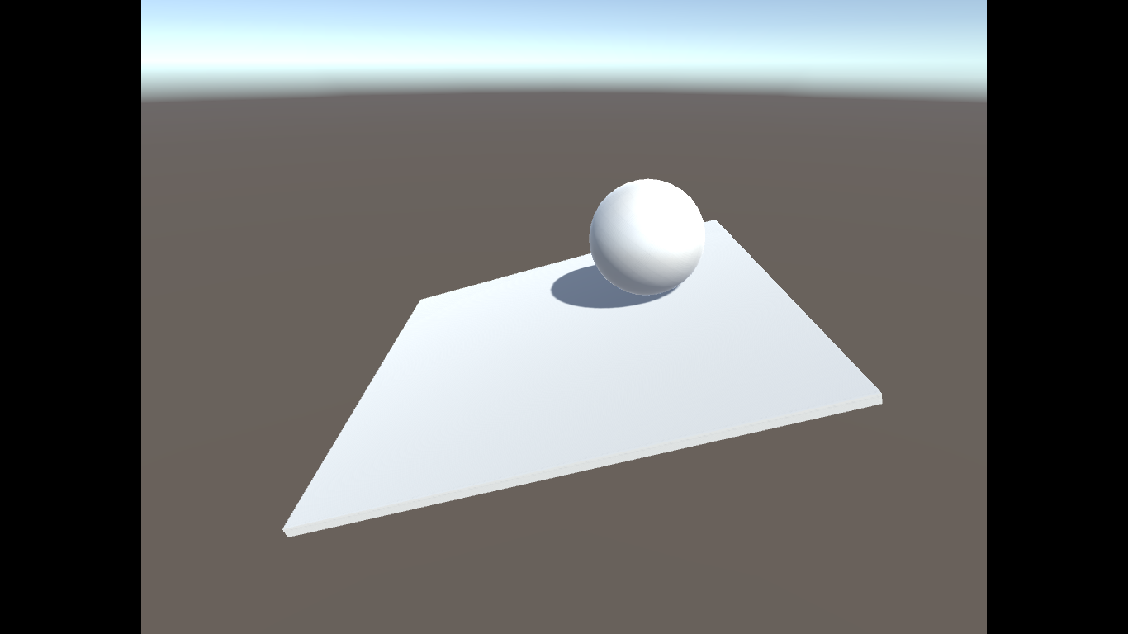
とりあえずなんかつくってみましょ
この章ではこんなのを作ります！！
Notes:
こんなゲームを作りました。
ボールと板があり、ボールが落下して板の上をころころ動く、ボールが落ちたら終わりってゲームです。

Slide 23
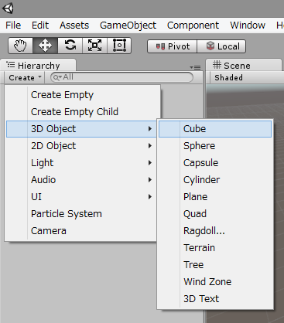
板をつくる
Hierarchyビューで
“create”→“Cube”を選択
玉ころがしの
床をつくるぞ。

Slide 24
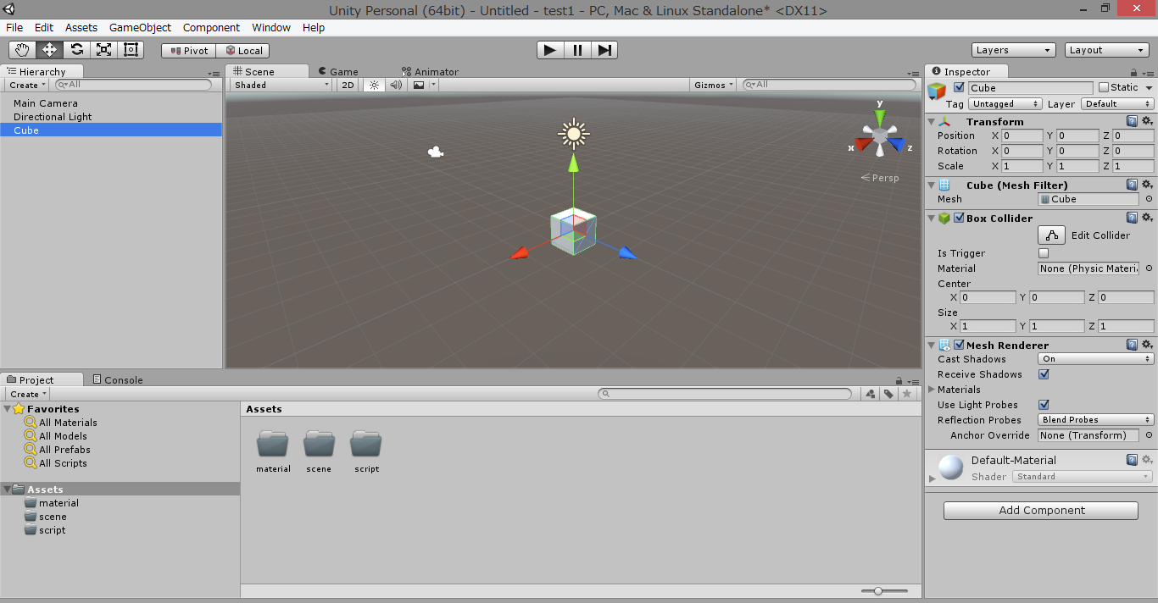
板をつくる
Hierarchyビューで
“Cube”が追加されている
Positionは
(x,y,z)=(0.0.0)にする
スケールツールを選択
試しに他のツールも触ってみましょうか

Slide 25
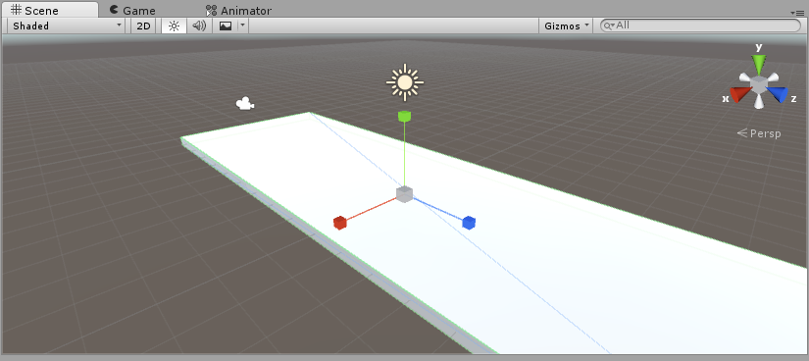
板をつくる
この■を引っ張る

Slide 26
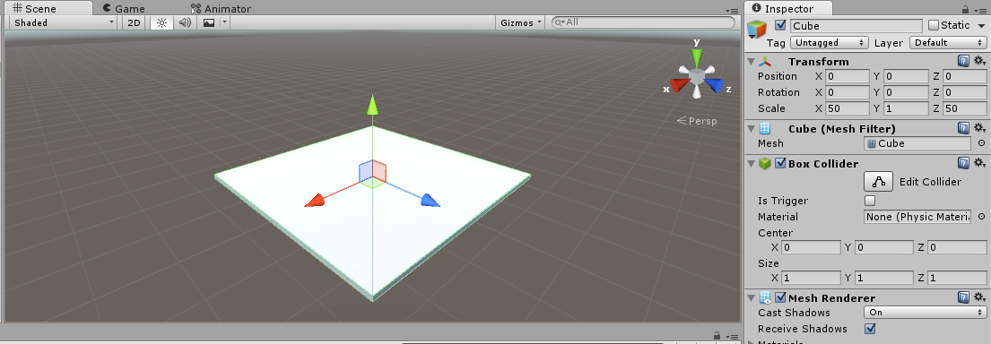
板をつくる
(50,1,50)と入力

Slide 27
軽くtips
①ALT + CTRL(Macの人はcommand) + ドラッグ
⇒“平行移動！！”
②ALT + ドラッグ
⇒“視界の旋回！！”
③マウスホイール
⇒“ズーム”
④Hierarchyから選択したオブジェクトをダブルクリック
⇒選択したオブジェクトに焦点を合わせる
これは便利ですよ
Notes:
１、

Slide 28
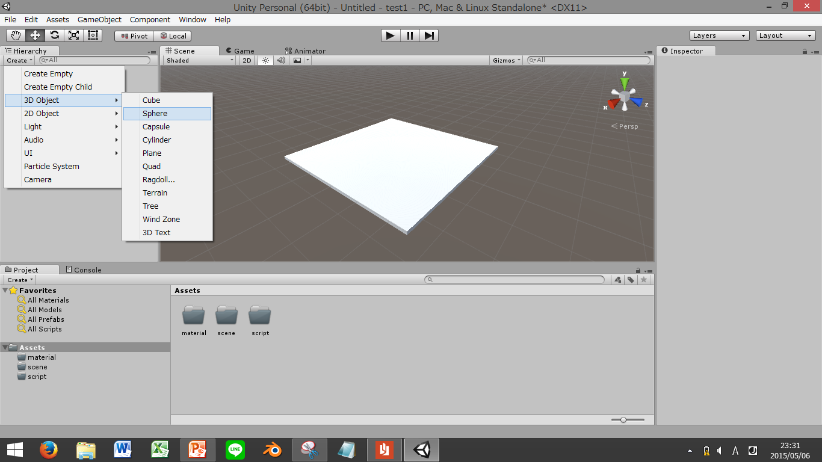
玉をつくる
“Hierarchyビュー”
⇒“Sphere”

Slide 29
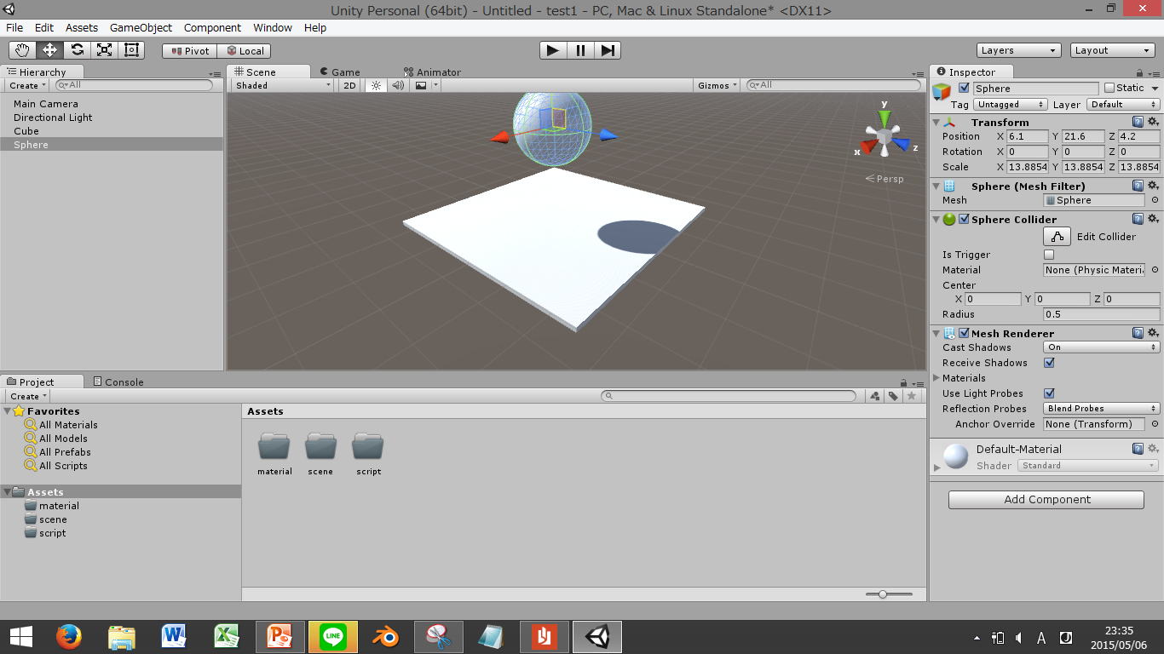
玉をつくる
移動ツールと
スケールツールを使ってうまい感じに

Slide 30
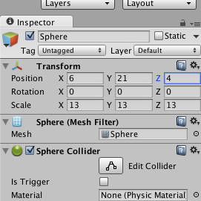
玉をつくる
うまくいかないな〜ってひとは
こちらを参考にしてみてください

Slide 31
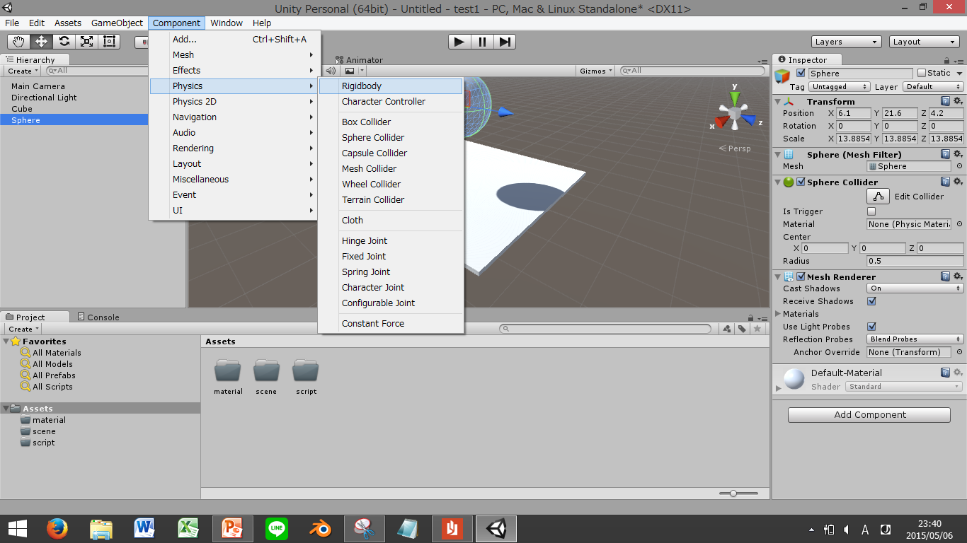
玉に物理挙動を与える
玉(Sphere)を選択して、メニューから
“component”⇒“Physics”⇒“Rigidbody”
Unityでは重力に従った動きを簡単に使えるぞ。
Notes:
ボールに物理挙動を与えます。物体に概念を与えます。今はただのボールと板が宙にあるイメージです。
Rigidbodyとは、ゲームオブジェクトに物理シミュレーションを適用するための設定項目の集まりです。
Rigidbodyを追加するだけで、ゲームにおける物体の落下や回転といった動きを簡単に再現することができます。
Use Gravityとは、オブジェクトに重力を持たせることができます。するとY軸方向に落ちるんです。

Slide 32
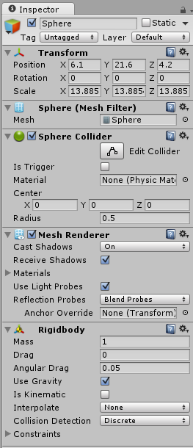
玉に物理挙動を与える
Use Gravityに☑が入れば
重力が適用され
Y軸に負の方向に落下しようとする力が
発生します.

Slide 33
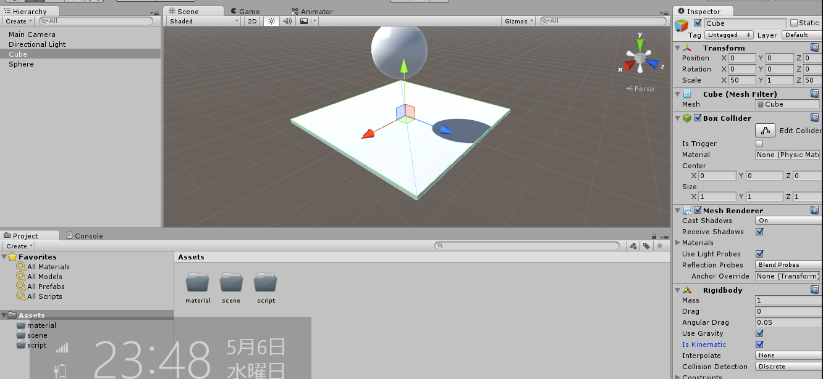
床にも物理挙動を与える
Is Kinematicにチェックを入れる場合と入れない場合をPlayして試してみるといいぞ。
床(Cube)を選択して、メニューから
“component”⇒“Physics”⇒“Rigidbody”
床はその場でとどまっててほしいので
Is Kinematicに☑を入れる
Notes:
Is Kinematicとは、オブジェクトをその場にとどまらせることができます。
このままだと床に先ほど重力を持ったボールが床の下までのめり込んでしまうってゆう現象が発生してしまうんです。

Slide 34
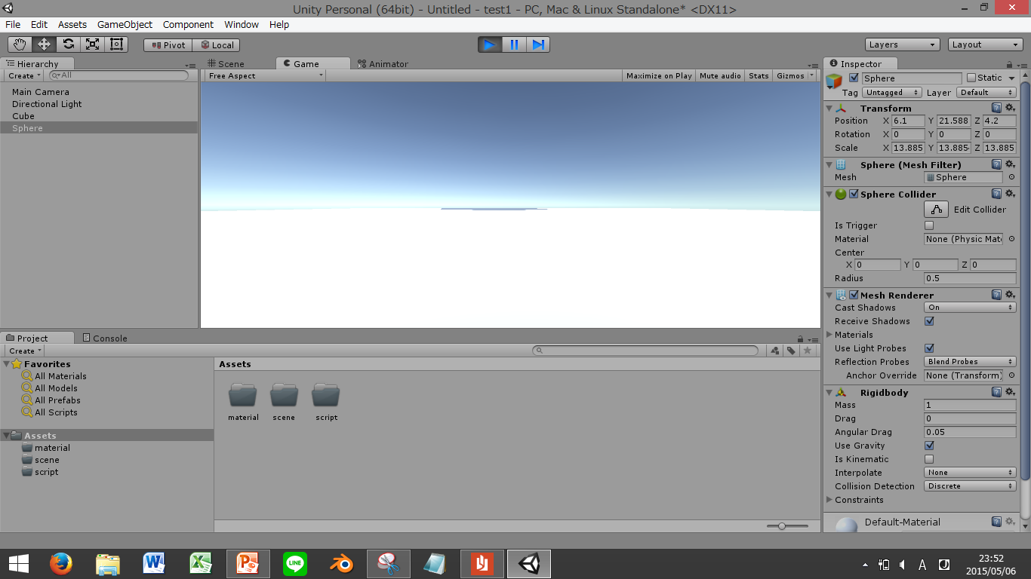
うごかしてみましょ
ココを押して

Slide 35
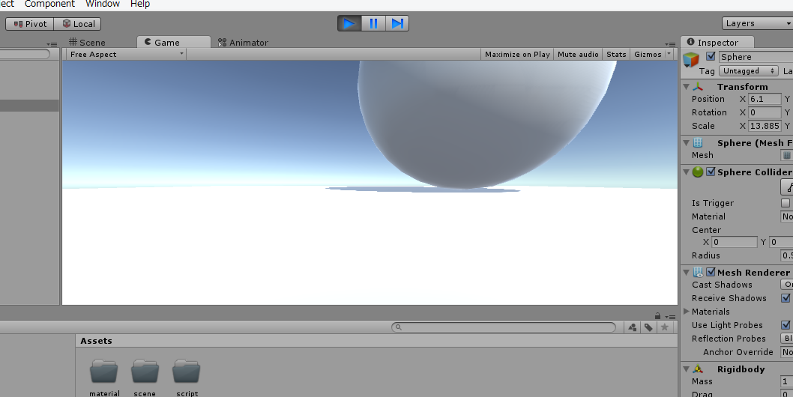
でけぇ！！
停止押してもう一度playボタン押して
アップすぎ！！

Slide 36

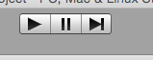
え！プロパティ変更が保存されないんだけど！
最初よく戸惑う
ポイントだ。
playボタン押してる状態
playボタン押してない状態
今の状態を確認したらplayボタン押して
ない状態にしましょう！
保存されないのです.. > < ..

Slide 37
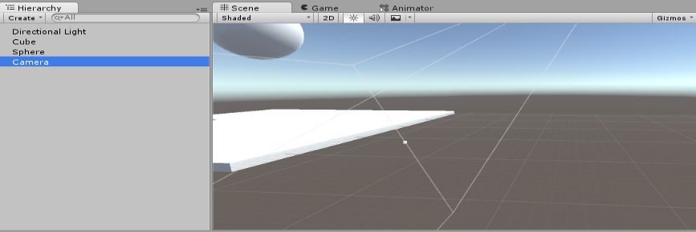
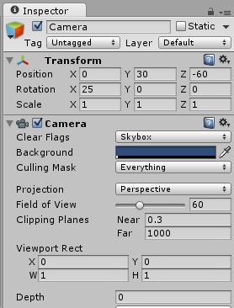
カメラを動かしましょう
移動ツールや回転ツールでうまい感じに調整して…
右下のプレビューで確認して..,
あんまりうまくいかなかったらとりあえず
position(0,30,-60) Rotation(25,0,0)
でなんとかしてください

Slide 38
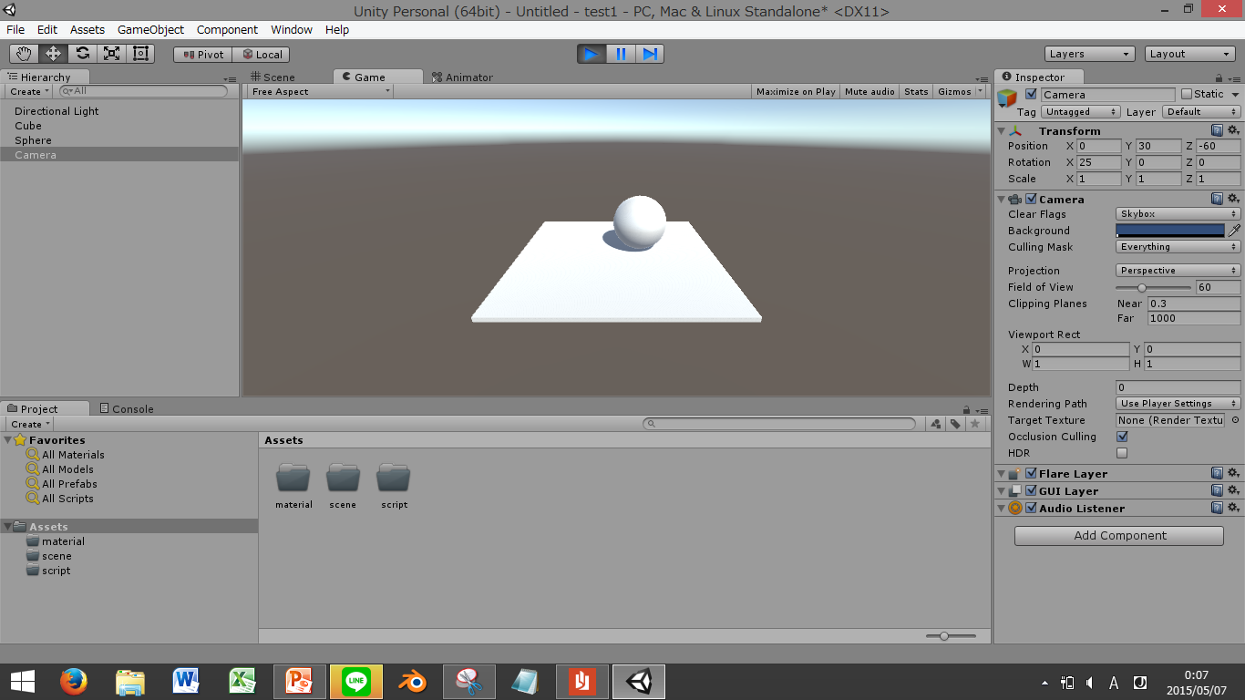
もう一度再生！！

Slide 39
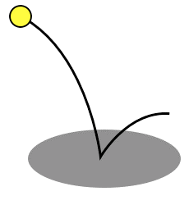
ん？なんか不自然！
ボールってバウンドするよね！

Slide 40
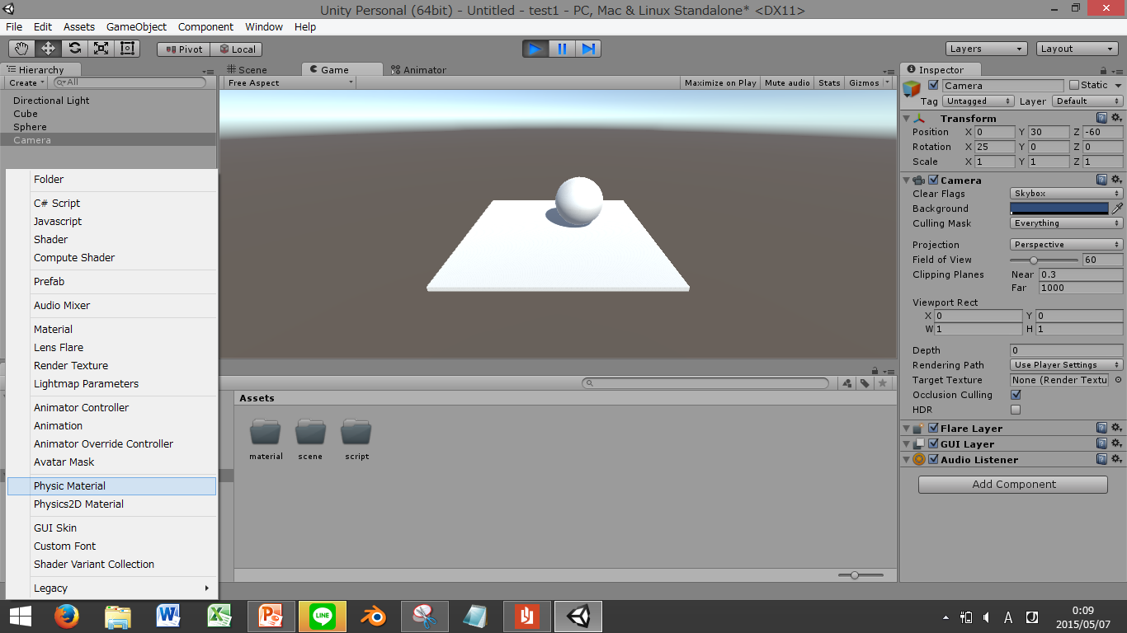
次は反発係数を入力
Physic Materialは
物体表面の特性を設定するものだ。
Project⇒createから
Physic materialを選択
出てきたものをAssets/Materialsフォルダへ入れる
Notes:
今のままだとボールと床があってボールがY軸方向に床に吸い付くようにピタって落ちていく感じになります。
ボールっぽくないですね！そこでboundさせてよりボールっぽくします。
反発係数を入力してboundさせる指示を送ります。0〜１の数を入力します。

Slide 41
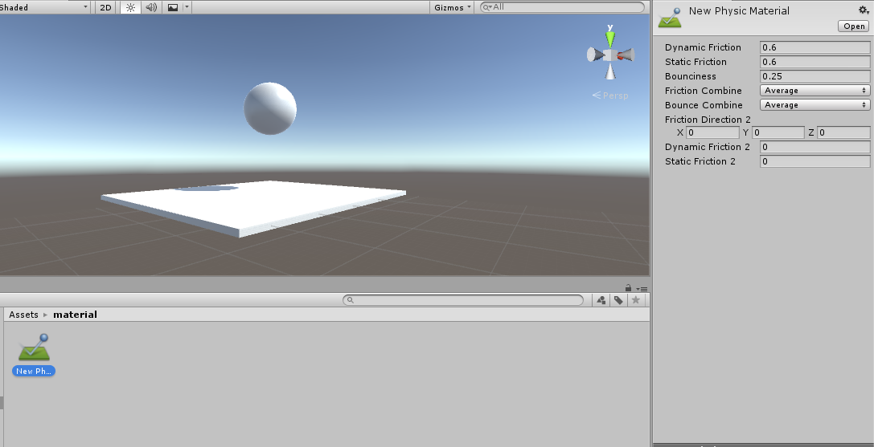
反発係数を入力
0～1で値を入力

Slide 42
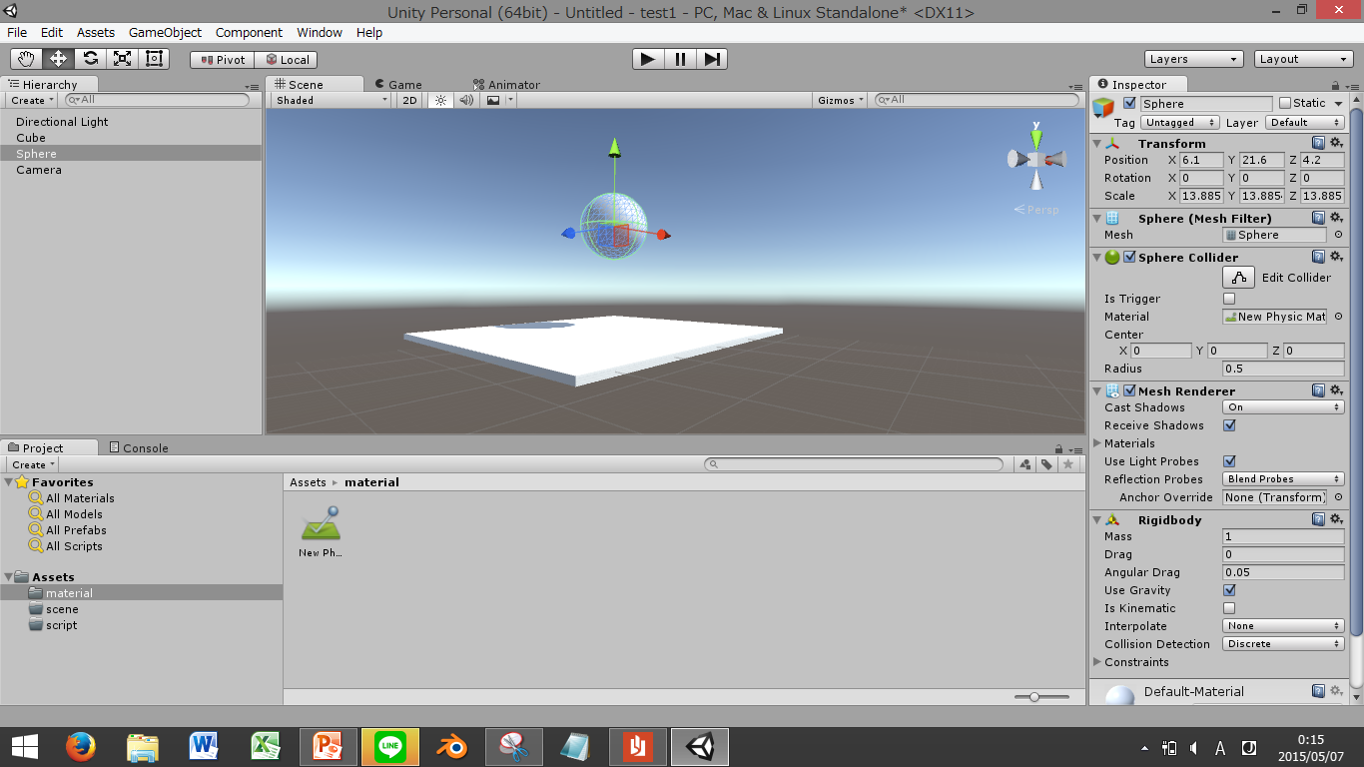
反発係数を入力
Sphereへ
ドラッグ&ドロップ

Slide 43

反発係数を入力
Cubeにも
ドラッグ&ドロップ
玉と床がお互いに反発するようになるぞ。
Notes:
なんでここで両方にドラッグ&ドロップするんだ

Slide 44
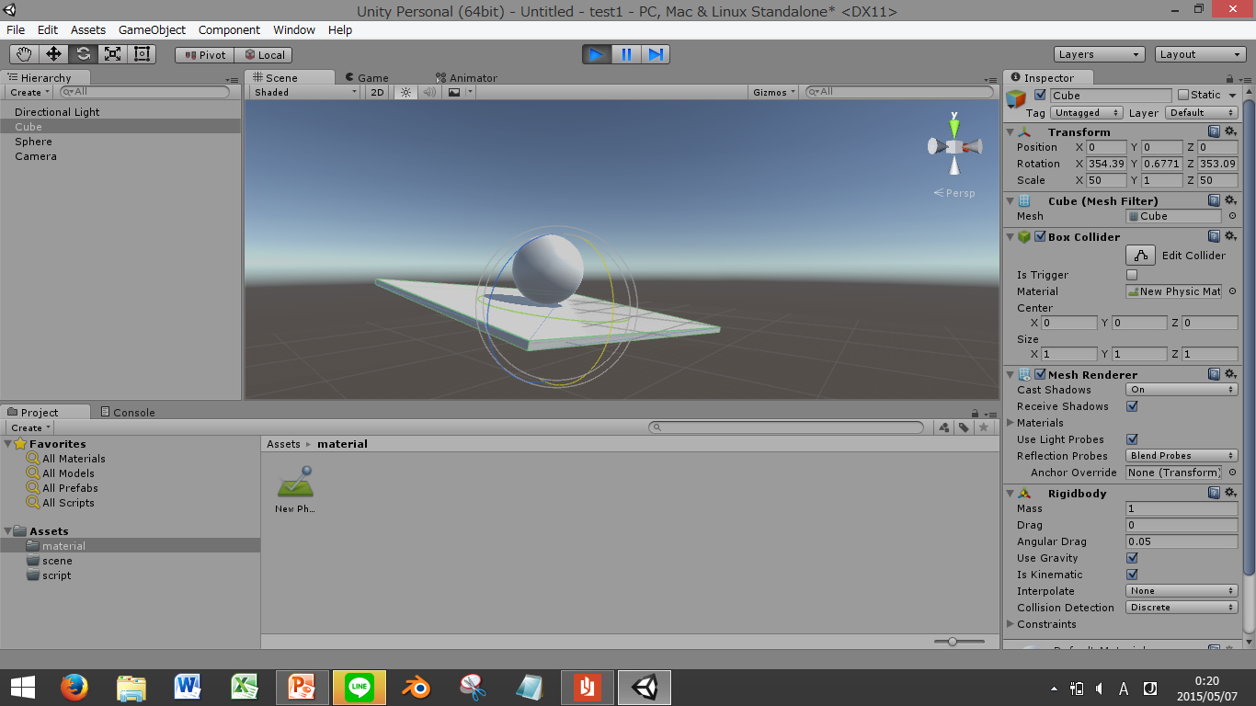
うごかしてみましょ！！
ココ押して
回転ツールでいじって
Cubeに傾きをつけておくと面白いぞ。

Slide 45
キー操作を実装しましょうか
※ここから先は時間に余裕があれば 試してみましょう。

Slide 46
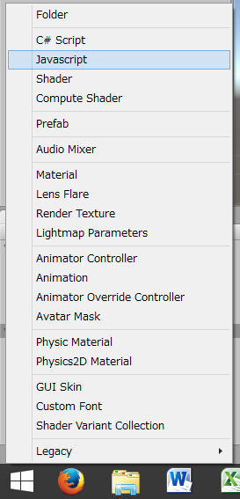
Scriptを作成
Project⇒create⇒JAVA script

Slide 47
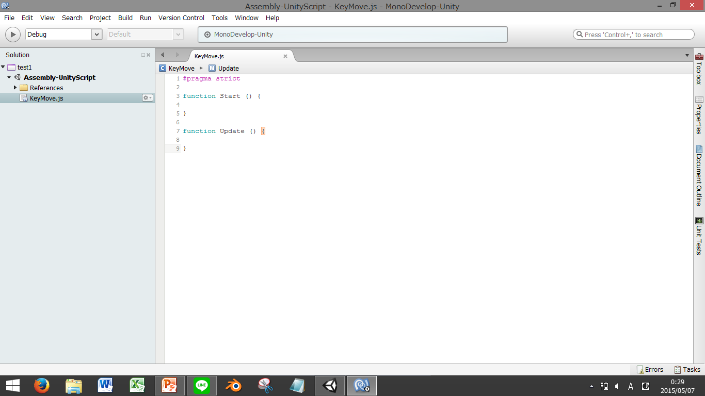
かきましょう
出来たscriptをダブルクリックすると
こんな画面になります

Slide 48
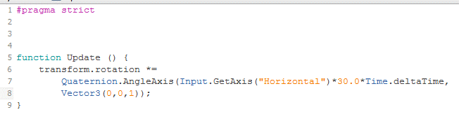
かきましょう
このオブジェクトの姿勢を秒間30秒の速さで入力方向にZ軸回転する

Slide 49
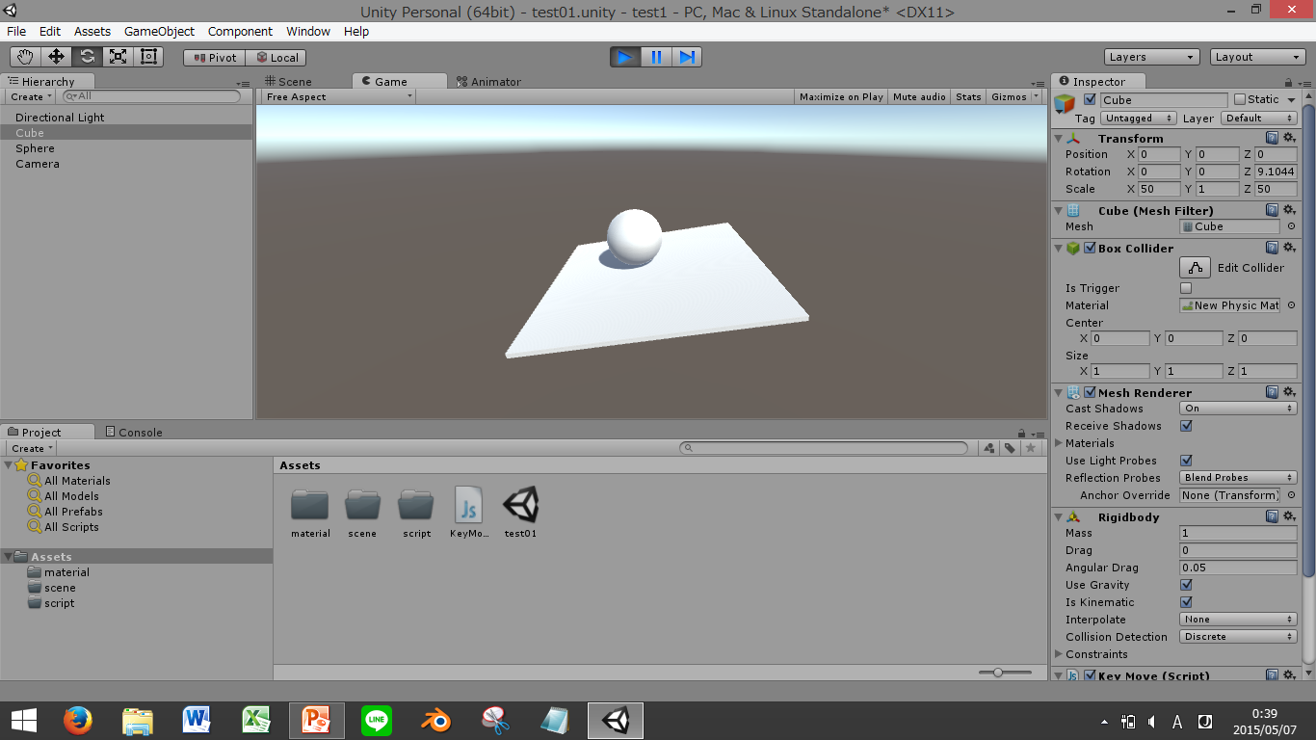
実装
ドラッグ＆ドロップ

Slide 50
2.スマホの傾きをつかってみる

Slide 51
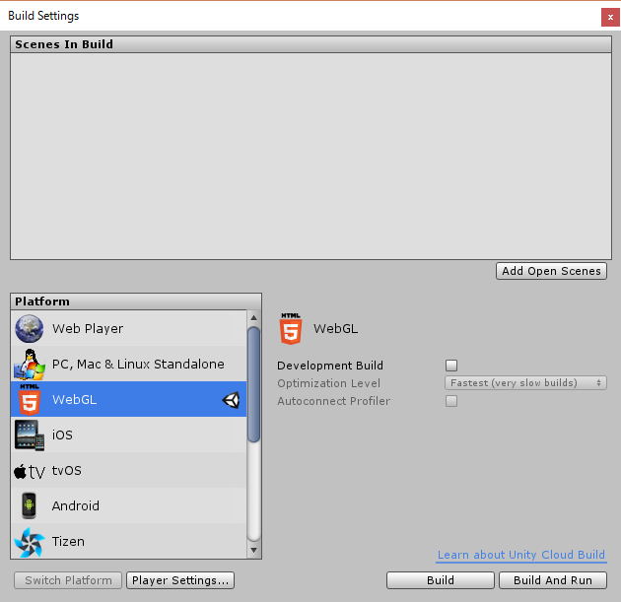
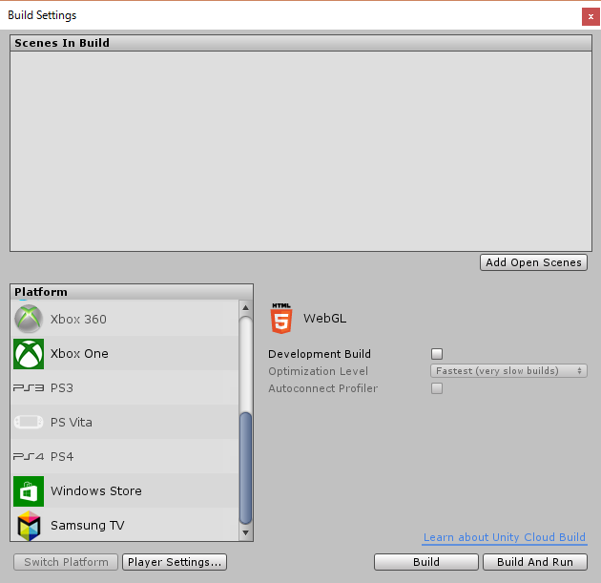
UnityとWeb
Unityは一つのプロジェクトから様々なプラットフォームへの書き出しができます。
WebGLが最近本格サポートされました。 つまりWebブラウザがあれば特別なものを
インストールしなくてもプレイができるのです。
※ただし現在モバイルブラウザは未サポート

Slide 52
というわけで
本当はスマホの傾きで板が動くものを作ってスマホブラウザから動かしてみたかったのですが残念ながら断念。 下記にWebGLビルドしたものがあるのでPCブラウザからアクセスしてみてください。 矢印キー上下左右で板をコントロールできます。
ここでは
Unityアプリは簡単にブラウザ上で動作する
ということを理解してください。
http://goo.gl/YziuOB

Slide 53
3.Photonを使ってクラウド上のルームへ！
完成状態のサンプルコード： https://github.com/SystemFriend/PhotonFlySample/tree/issue/1

Slide 54

Photonとは
クラウド上の仮想ルームにログインして多人数でプレイするゲームなどを作れるものです。
サーバーを持っていなくてもすぐ使えます。
無料プランでも20人まで同時接続ができます。
Unityから簡単に使えます。
GMOクラウドさんが窓口です。
チュートリアル
http://photonengine.jp/
http://photonengine.jp/support/movie.html

Slide 55
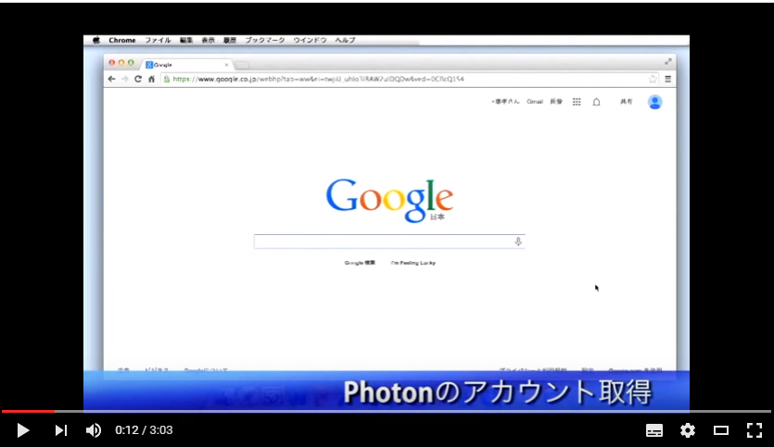
Photonサインアップ & ログイン
今日は時間の関係で実際のアカウント登録は割愛しますが 手順は下記動画をご覧頂き、ご自身で手続きをお願い致します。
【公式】Photonのアカウント取得方法
https://youtu.be/vFzPyJ7YEMA

Slide 56
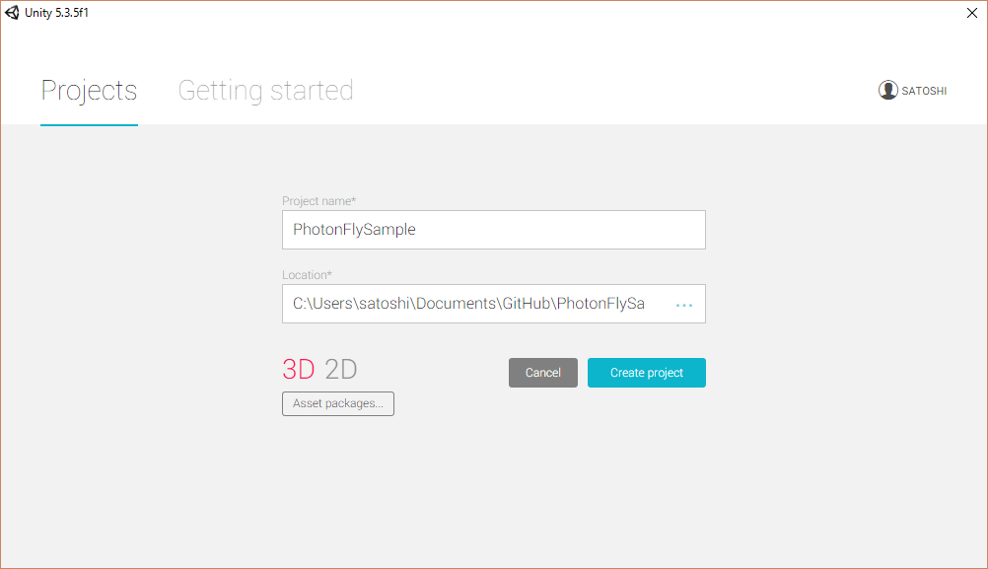
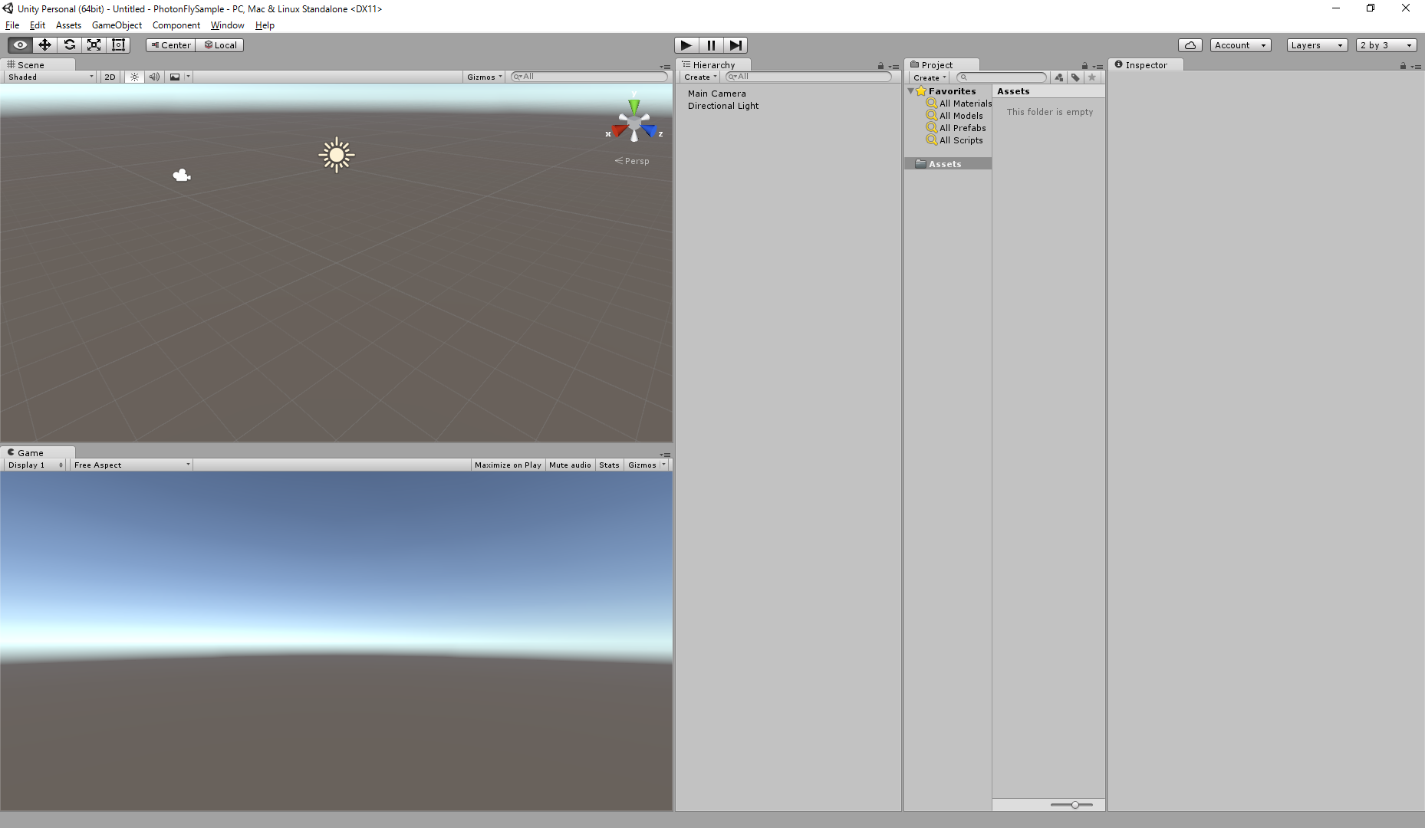
Unityで新規プロジェクトを作成
Unityを起動しなおして、PhotonFlySample という新規プロジェクトを作る

Slide 57
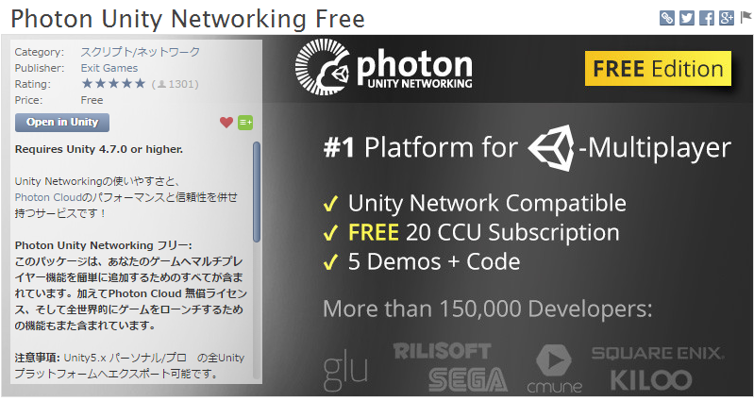
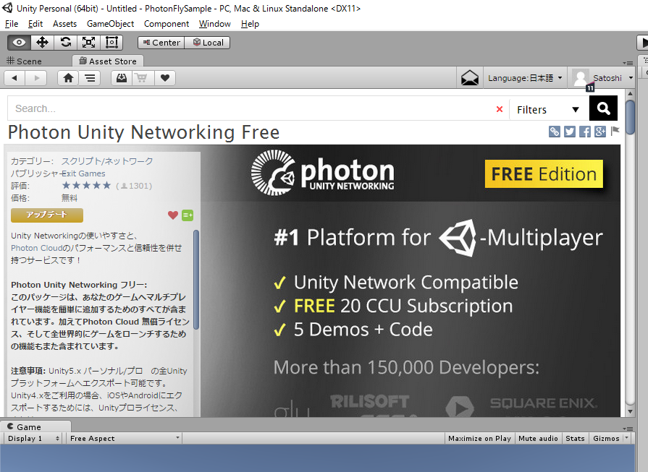
UnityからPhotonを使えるようにする
ブラウザで下記URLへアクセス Photon Unity Networking Free を「Open in Unity」し、Unityの[AssetStore]よりダウンロード&インポートする。
http://u3d.as/2ey

Slide 58
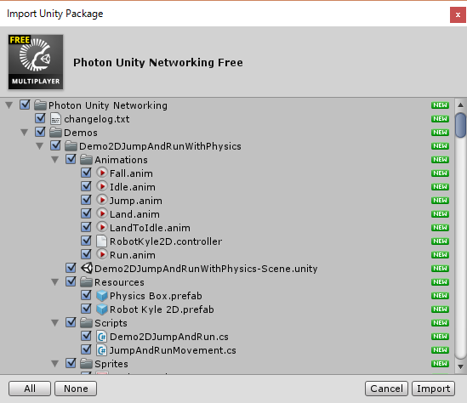
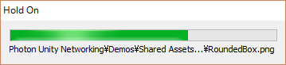
Unity Asset Storeからインストール 02
Unityへインポート

Slide 59
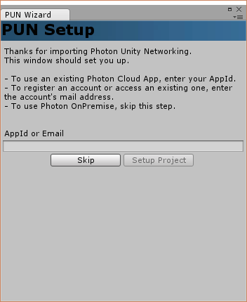

アプリIDの設定
AppIdを入力します。
※AppIdは本日のみ利用できるものをお伝えします
ここでシーンを一度保存しておきましょう。
メニューより[File]-[Save Scene]とし、
Assets/Scenes/Main に保存します。

Slide 60


Photonと接続する設定 01
空（から）のオブジェクトをつくる [Hierarchy]-[Create]-[Create Empty]

Slide 61


Photonと接続する設定 01
Photonのスクリプトをオブジェクトに張り付ける [Assets]-[Photon Unity Networking]-[Demos]-[MarcoPolo-Tutorial]-[RandomMatchmaker]をGameObjectにドロップする
[Inspector]でGameObjectにスクリプトがつきます。

Slide 62


床をつくる 01
キャラクターが動き回る床をつくる [Hierarchy]-[3D Objects]-[Plane] Scale (X, Y, Z)を(10, 1, 10)とする

Slide 63

床をつくる 02
床ができるとこんなビューになります

Slide 64
ここで動かしてみましょう！
Room 01
http://goo.gl/kS51SK
Room 02
http://goo.gl/x0h6Yw

Slide 65
4.みんなで同じルームの中を飛んでみよう！
完成状態のサンプルコード：
https://github.com/SystemFriend/PhotonFlySample

Slide 66


Let’s fly!
前のセクションで作成したデモに少し手を加えたものを用意しました。 自由にフライトを楽しんでください！
操作方法：
← → 操縦桿左右
↑ ↓ 操縦桿上下（上げると下降 下げると上昇）
スペースキー 自分視点と神視点の切り替え
Room 01
http://goo.gl/gPGhOy
Room 02
http://goo.gl/D12kut

Slide 67
5.これは面白い！と思った人へのNext Step

Slide 68
サンプルを改造しよう
岩や他の飛行機にぶつかったときに跳ね返ったりダメージをうけたり
弾を撃てるようにしたりスコアやステージを用意してよりゲームっぽくしてみたり
BGMや効果音を追加したり
AppStoreやGoogle Playストア、Windosストアなどストアにアプリをリリースしたり
広告で儲けたりｗ
様々なことがUnityで行えます。
ぜひトライしてみてください。

Slide 69
困ったときには
このハンズオン会場にいるUnity関連コミュニティに参加して、学習をしたり教えてもらうこともできますね！
ぜひ広島のUnityを盛り上げてください。

Slide 70
告知系
あのコンテストの広島予選が初めて開催されます！

